Slide 1

Komunitní energetika a sdílení elektřiny
KROK ZA KROKEM PŘÍPRAVOU PROJEKTU
Jan Bakule & Ondřej Pašek, Třebívlice, 16.11.2023

Slide 2
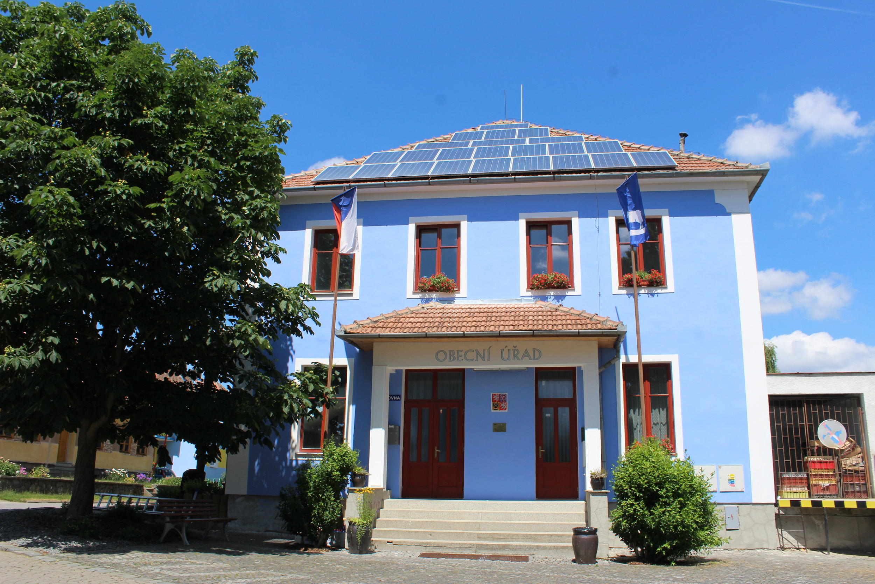
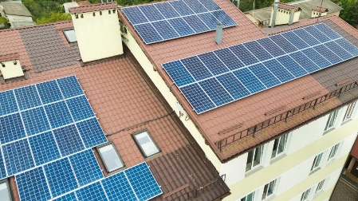
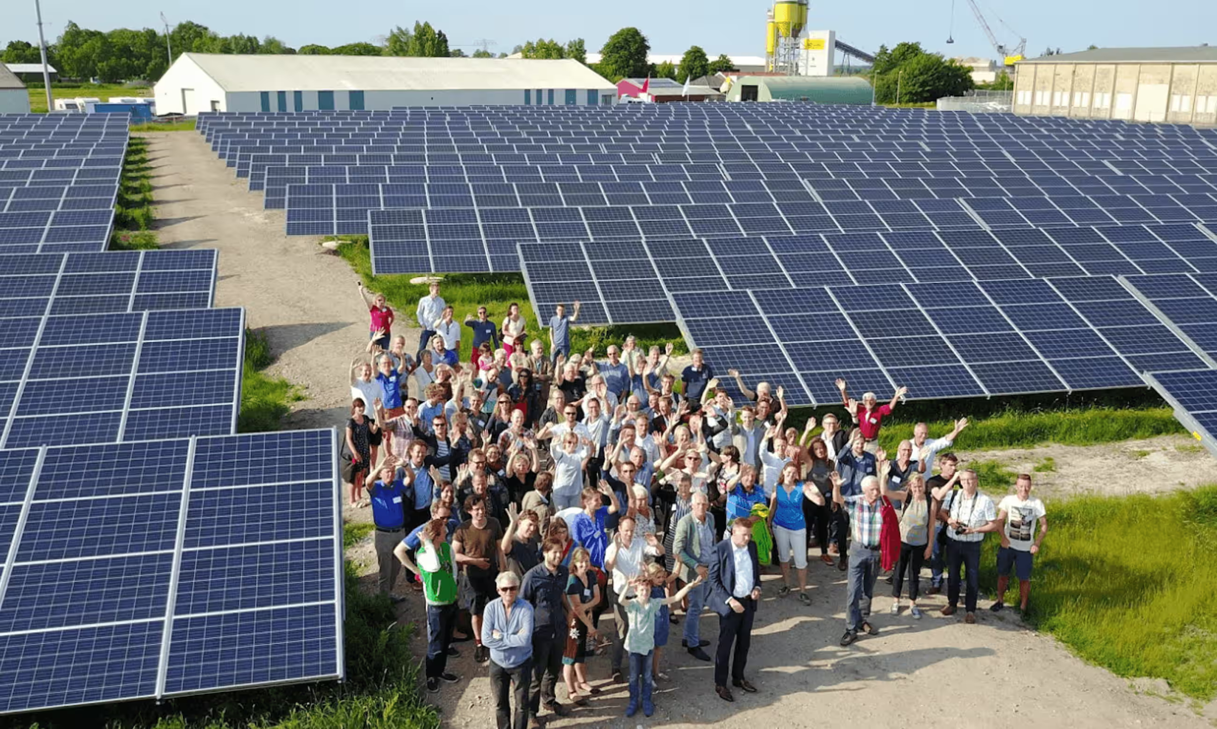

Jak na solární elektrárny
v obci
v bytovém domě
v družstvu / energetickém společenství

Slide 3
Jak na solární elektrárny: OBEC

Slide 4
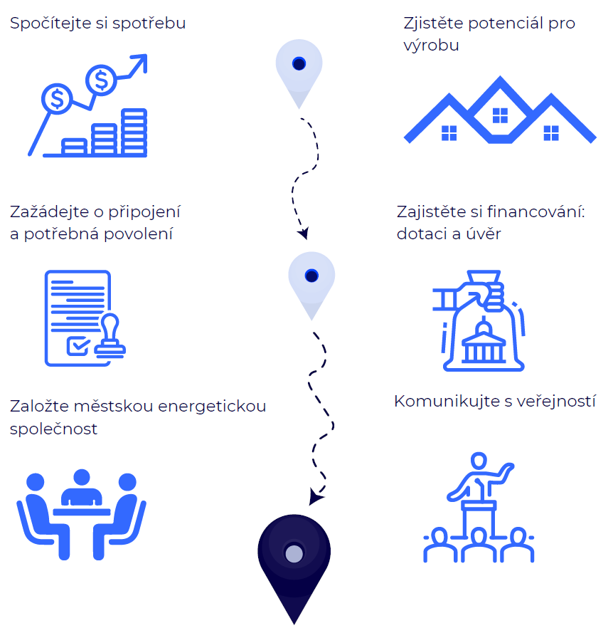

Konkrétní kroky v praxi

Slide 5
1. Spočítejte si energetickou bilanci
Spotřeba energií v obecních budovách
  spolupráce s místními firmami a občany (ČSÚ, dodavatelé energií)
  budovy s celoročním provozem nebo vyšší spotřebou
Potenciál výroby energie
  technický potenciál
Optimální energetické portfolio
  svépomoci, energetický manažer/koordinátor, konzultační firma, krajské energetické agentury,…
  SW pro správu energetického managementu

Slide 6
2. Zajistěte si potřebná povolení
Smlouva o připojení k distribuční soustavě
  volná kapacita distribuční soustavy
Stavební povolení
  střešní FVE nekopíruje sklon střechy nebo mění vzhled budovy
  od 50 kW
Licence na výrobu elektřiny
  od 50 kW

Slide 7
3. Financování
Spočtení návratnosti investice
  vlastní spotřeba x prodej x sdílení
Předfinancování skrze bankovní úvěr
Dotace
  střešní FVE: 5-10 let
  ModFond, OPŽP, NZÚ,…

Slide 8
4. Městská energetická společnost
Obecní právnická osoba pro správu energetického portfolia
  Pražské společenství obnovitelné energie
  Sako BRNO Solar, a.s
  Energetika Kněžice s.r.o.

Slide 9
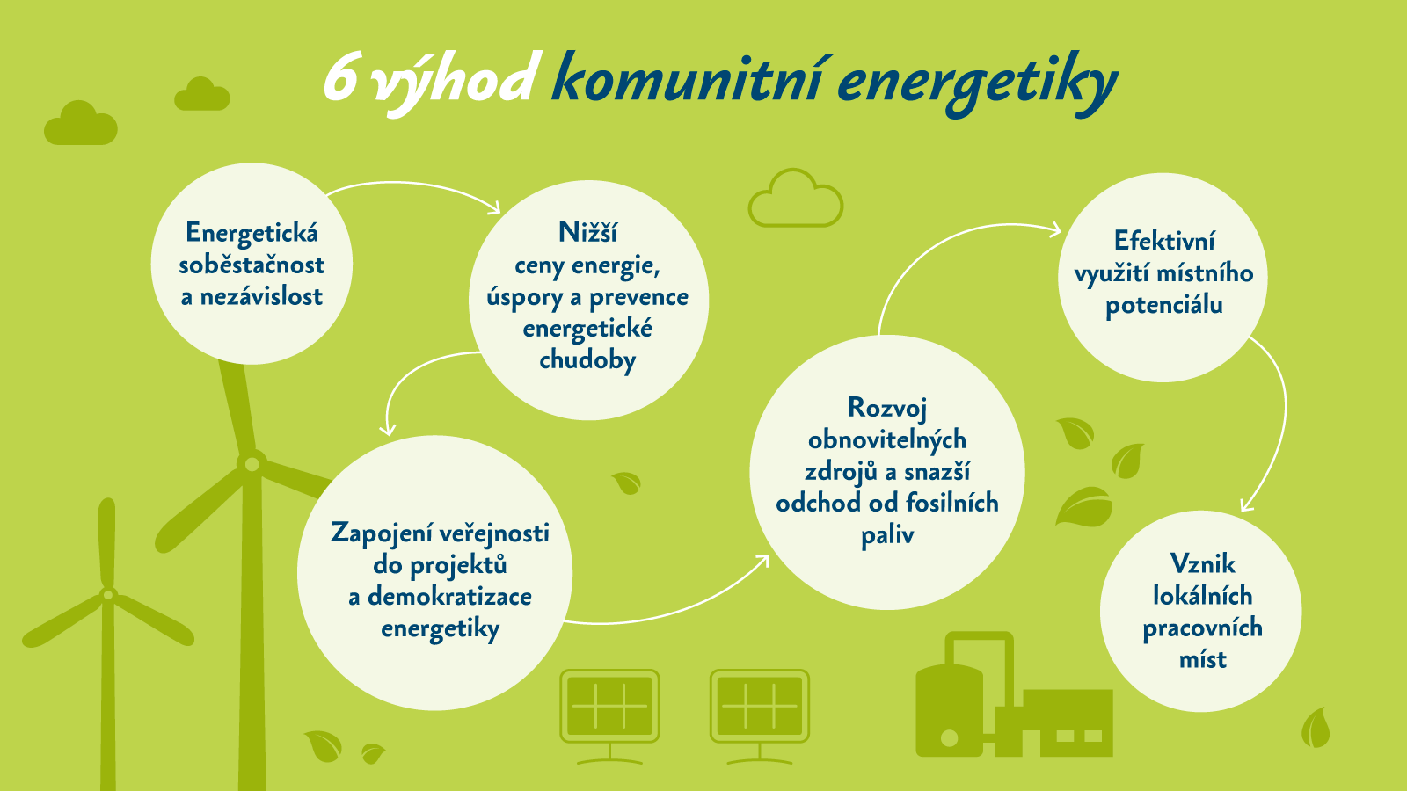
5. Komunikace s veřejností
Snižování lokálního odporu & větší participace veřejnosti
  rada a zastupitelstvo (odbory), sousední obce, místní občané
  exkurze a příklady dobré praxe (AT, DE; ČR!)

Slide 10
6. Připravte dlouhodobou koncepci
Dosažení maximální míry energetické soběstačnosti
  Územní energetická koncepce
  Pakt starostů a primátorů (SECAP)
  energetický manažer či specialista (Jak ho vybrat?)

Slide 11

7. Zapojte občany
Spolufinancování & spoluvlastnictví

Slide 12

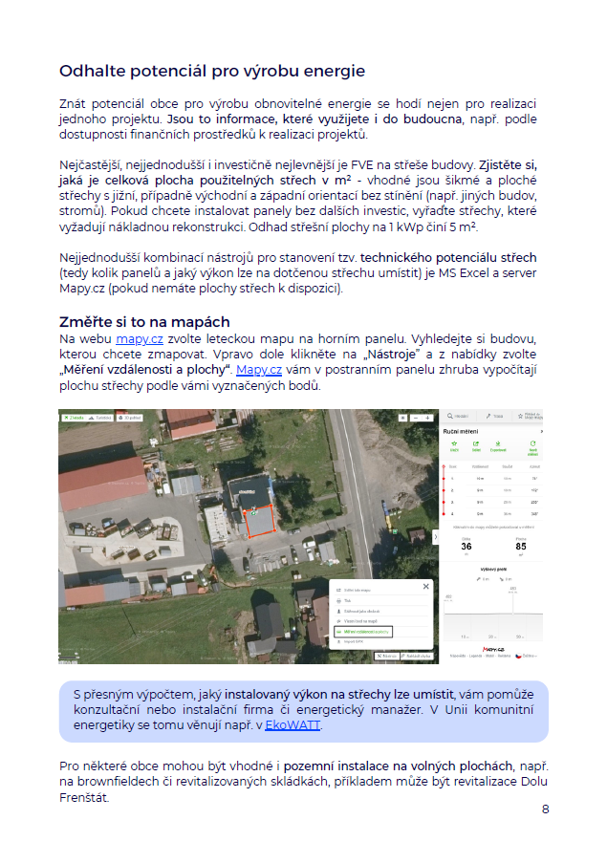
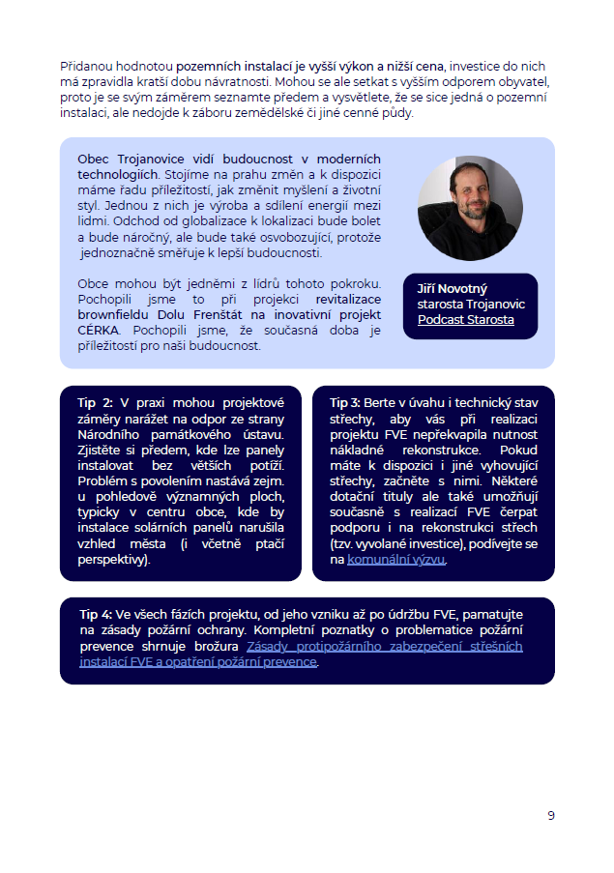
Ke stažení
Jak na solární elektrárny v obci: bit.ly/navodprostarosty

Slide 13

Co všechno může být komunitní energetika?

Slide 14
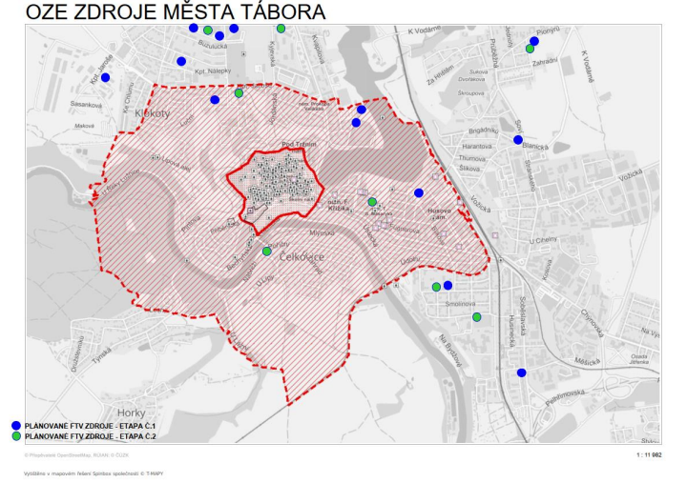
Tábor, JČK
Městské ES
Realizace FVE na městských budovách (2 etapy - 14 FVE) – cílí až na 20-25 % spotřeby
Energetický management, městský energetik
Územní energ. koncepce
Analýza obchodně-provozního modelu
Uvažované rozšíření na komunitní úroveň s lex OZE II

Slide 15
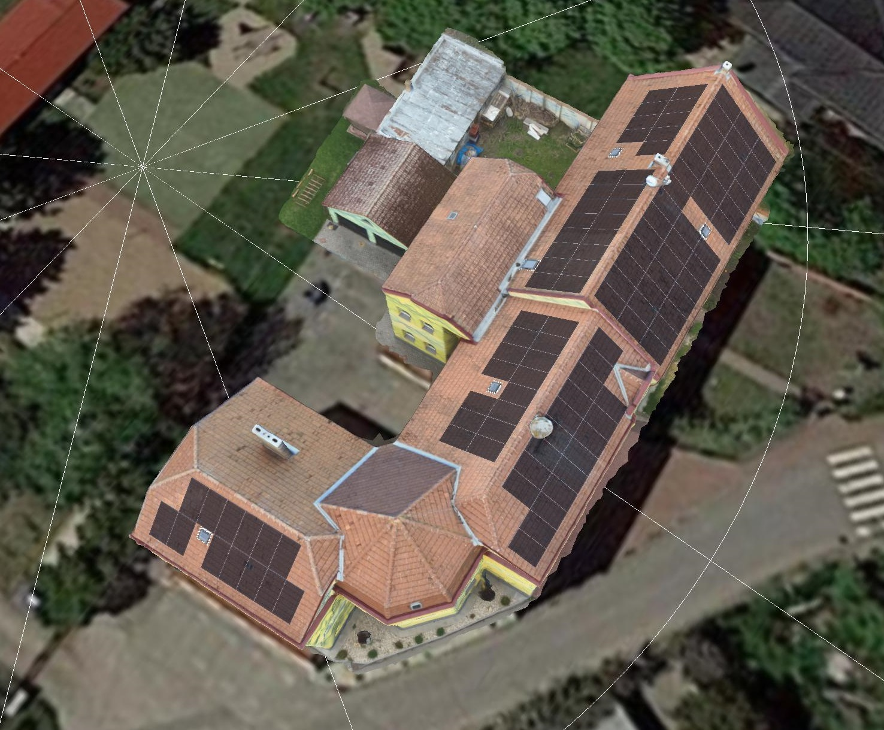
Brumovice, JMK
Obecní ES
Plán do 2026 – 60 členů
Postupné zapojování
Správa přes příspěvkovou org.
Předpokládaný objem sdílené elektřiny = 880 MWh / rok
Plány na kombinaci zdrojů (FVE, štěpka)

Slide 16
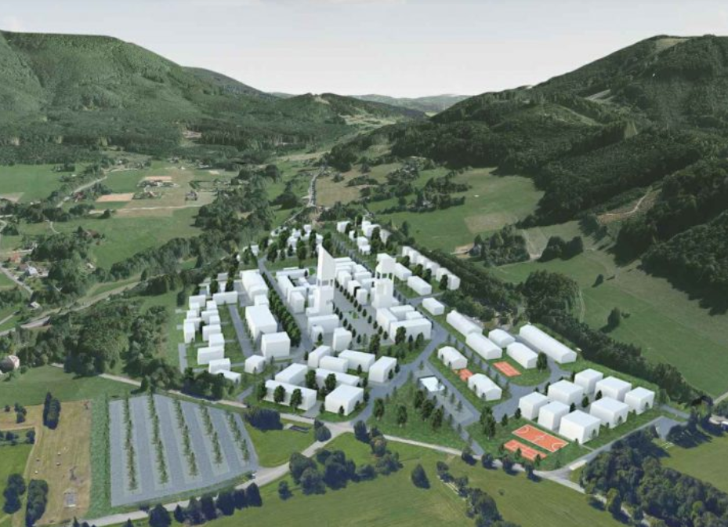
Trojanovice, MSK
Revitalizace brownfields
projekt CÉRKA
Revitalizace dolu Frenštát: 25 ha
Smart village: inovace, podnikání,
bydlení
Energetická koncepce
Energetická komunita s vlastní
distribuční infrastrukturou
Notes:
revitalizace 25 hektarového areálu nevyužívaného černouhelného dolu Frenštát a souvisejících objektů – vodní nádrže Lubina a bývalého odvalu Píšova dolina

Slide 17
Další připravované projekty KE
Místní akční skupiny („MAS“)
  Školení energetických koordinátorů
  EnkoMAS: Poradenství
  MAS/ENERKOMy (16x po celé ČR)
    Opavsko (bioplyn, FVE, VTE)
    Tanvaldsko (technologie PTR)
Další projekty
  Pražské společenství obnovitelné energie - FVE na BD
  Chytré Líchy (Židlochovice- JMK) - chytrá čtvrť
  Družstvo energie (Ústecký kraj) - propojení obcí do 3000 ob.
  Statutární město Liberec - klimatická neutralita 2030 -> vývoj provozního modelu

Slide 18
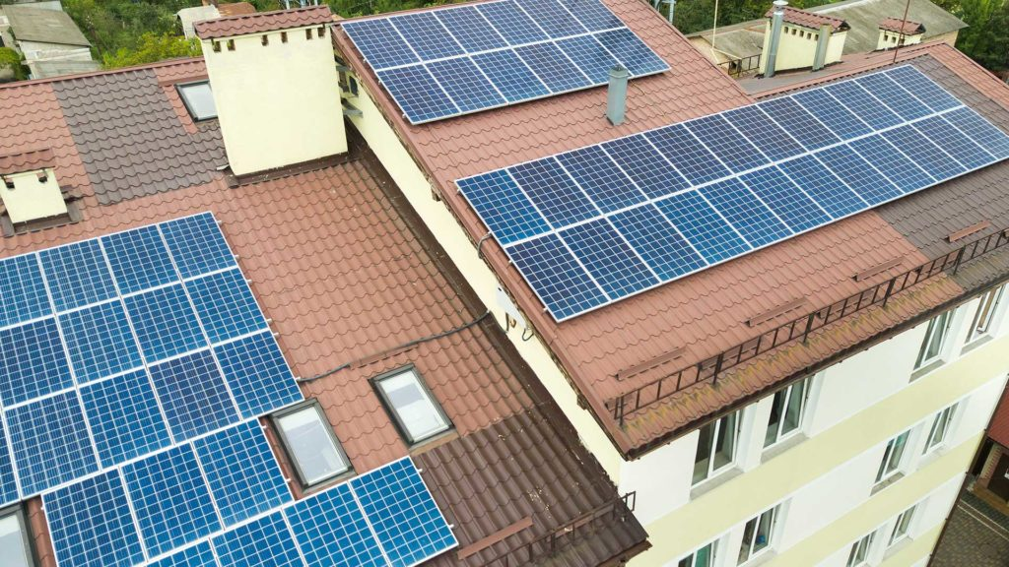
Jak na solární elektrárny: BD

Slide 19
Benefity & uplatnění
Benefity vlastní FVE na střeše obecních bytů:
  nabídka levnější / dlouhodobě stabilní ceny elektřiny => sociální politika obce, opatření proti energetické chudobě
  snižování uhlíkové stopy obce (klimatické plány, SECAP…)
Způsoby uplatnění elektřiny z FVE:
  centrální ohřev vody (tepelné čerpadlo)
  sdílení elektřiny v jednotlivých bytech

Slide 20
Varianty sdílení elektřiny v BD
Sloučení odběrných míst (SOM)
  do 1. ledna 2023 jediný způsob, jak v bytovém domě sdílet elektřinu
  toto řešení zahrnuje zrušení jednotlivých odběrných míst v bytech a jejich sloučení do jednoho domovního odběrného místa, čímž vznikne microgrid (mikrosíť)
  v jednotlivých bytech jsou pak nahrazeny elektroměry podružným měřením
  celý dům má jednoho společného dodavatele elektřiny (podobně jako je tomu v případě dodavatelů tepla nebo vody)
Sdílení elektřiny podle vyhlášky o Pravidlech trhu s elektřinou (PRTE)
  nový model sdílení platný od 1. ledna 2023
  pro majitele bytů, kteří se do sdílení zapojit nechtějí, se nic nemění a dál odebírají elektřinu ze sítě jako doposud; všichni účastníci sdílení si také mohou i nadále sami vybírat dodavatele elektřiny
  všechna do sdílení zapojená odběrná místa musí mít nově nainstalované průběhové elektroměry
  všichni zapojení do sdílení si odsouhlasí alokační klíč

Slide 21
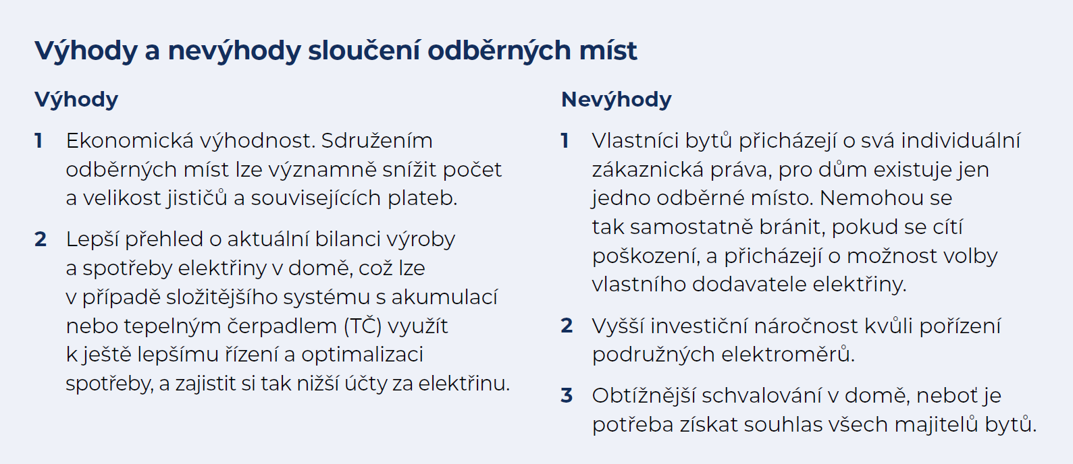
Sloučení odběrných míst

Slide 22
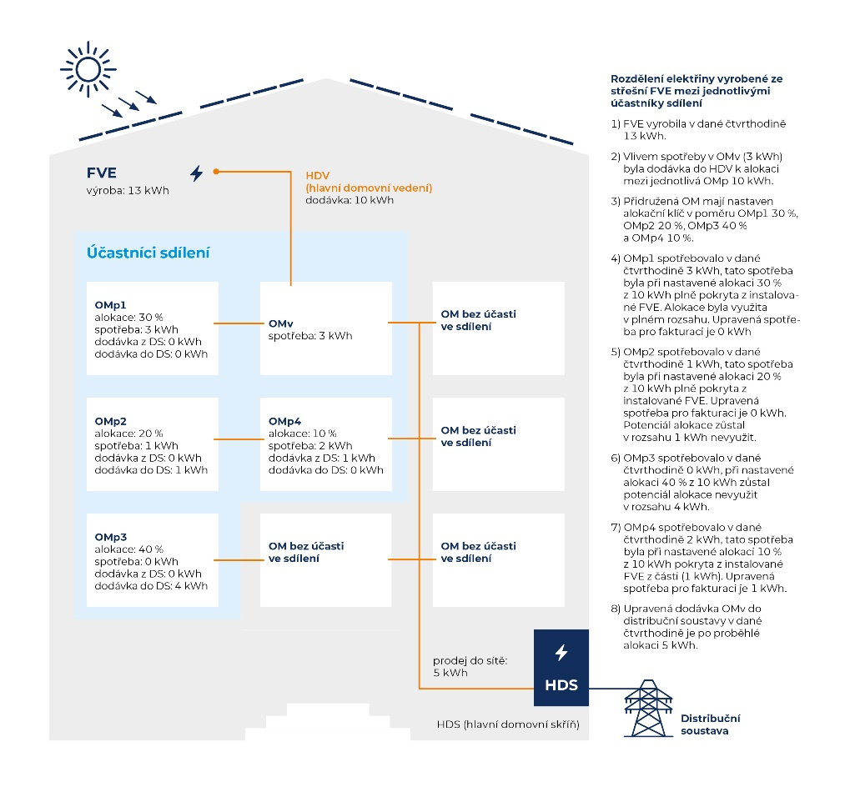
Sdílení podle vyhlášky o PRTE

Slide 23
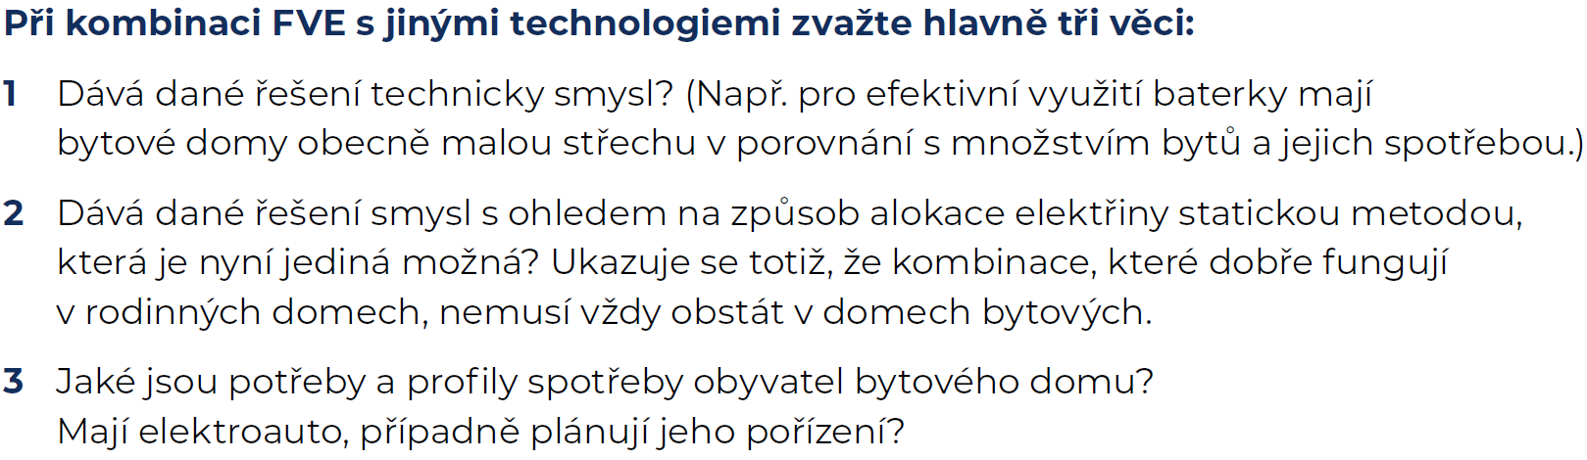
Nejčastější technické varianty s FVE
Pouze FVE bez dalších technologii
FVE s vytápěním či ohřevem užitkové vody
FVE s bateriovým systémem
FVE s dobíjecí stanicí pro elektromobily
Solární termický ohřev vody

Slide 24
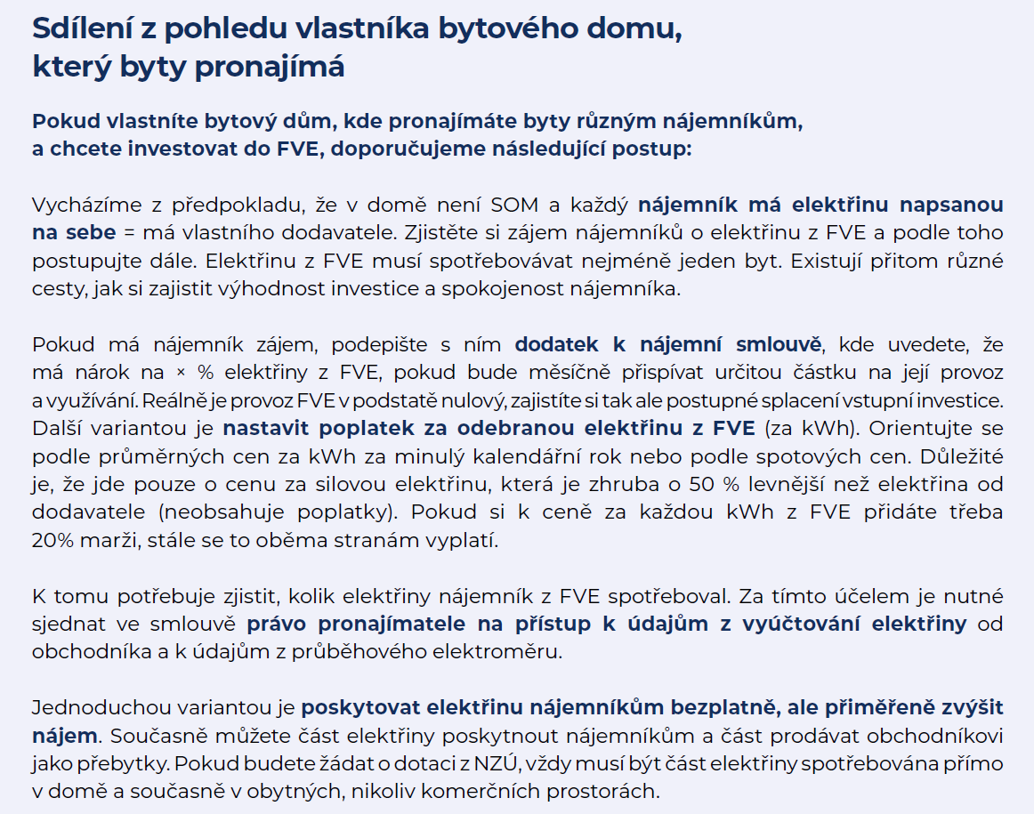
Sdílení z pohledu pronajímatele BD

Slide 25

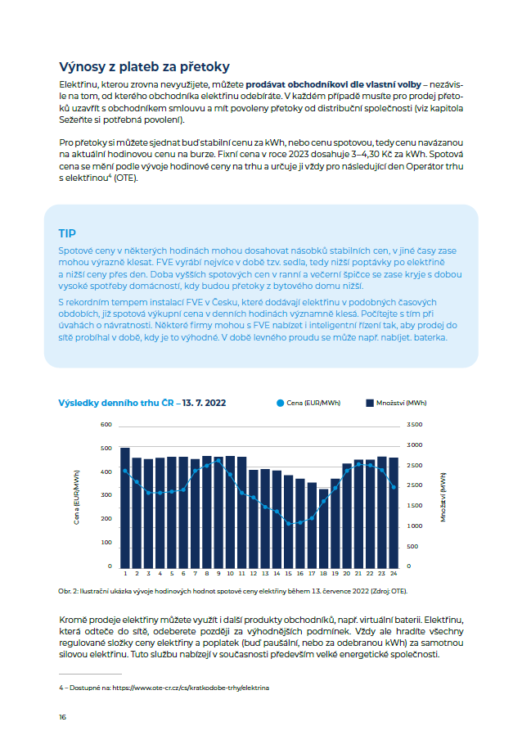
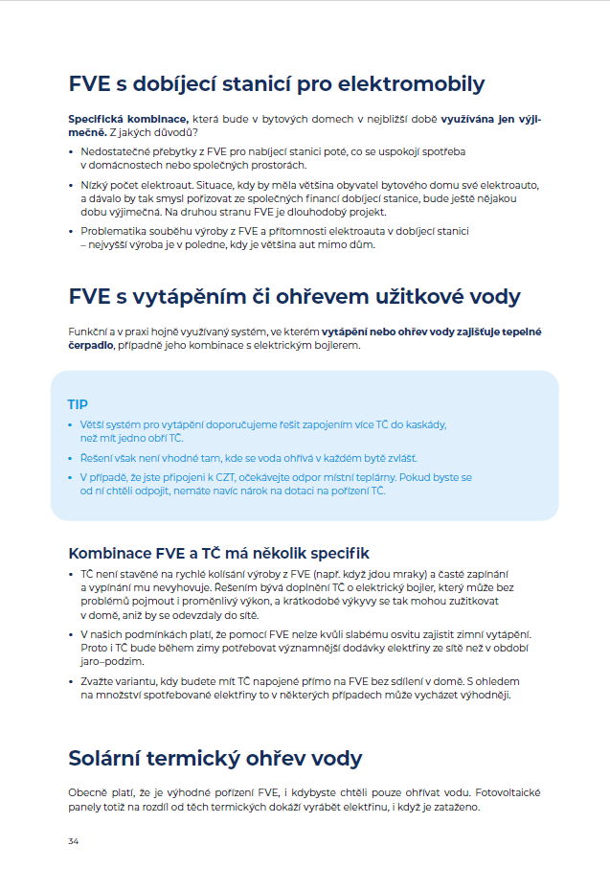
Ke stažení
Jak na společnou FVE u bytových domů: bit.ly/fve-bytove-domy

Slide 26
Jak na solární elektrárny: DRUŽSTVO

Slide 27
Jak na solární elektrárny: DRUŽSTVO
projekt komunitního družstva lze zatím postavit jen na společné investici do OZE a prodeji vyrobené elektřiny, ale nikoliv na sdílení (čekáme na legislativu)
příkladem může být družstevní projekt střešní FVE Energetického družstva Hnutí DUHA (viz zde)
lze očekávat, že v budoucnu se do podobných projektů budou zapojovat i obce (nutno počítat s menším vlivem; 1 člen = 1 hlas, bez rozdílu ve výši investice)

Slide 28

Ke stažení
Odkaz ke stažení: zde

Slide 29



Nabídka dotační podpory
Dotace na zakládání ES
Modernizační fond (RES+ aj.)
Další možnosti podpory (NZÚ aj.)

Slide 30

Dotace: Zakládání energetických společenství
Shrnutí
98 mil. Kč pro nejméně 40 pilotních projektů
Podpora zakládání prvních ES
Vyhlašuje MŽP, administruje SFŽP
Termín 1. kola: 1. 12. 2023 až 31.1.2024
Lze uplatnit náklady uskutečněné od 1.1.2022
Hrazeno 90% nákladů (60% dotace dopředu, 40% ex post)
Na co se bude vztahovat podpora?
Analýzy a podkladové materiály
  Technické podklady (studie proveditelnosti)
  Ekonomické podklady (provozní model, náklady a výnosy, nakládání se ziskem…)
  Právní podklady (právní forma, vlastnická struktura, stanovy apod.)
Energetický koordinátor a související aktivity
  koordinace ES, facilitace, projektová dokumentace, vzdělávání koordinátora
  Osvětové a podpůrné činnosti pro vznik ES (workshopy, shromáždění…)

Slide 31
Dotace: Zakládání energetických společenství
Kategorie | odběrné místo zapojené do ES | každý objekt zapojený do ES | každý různý způsob využití stavby zapojené do ES | každý různý typ subjektu zapojeného do ES | Celková maximální výše podpory na žádost
1 Residenční sektor (rodinné, bytové domy) | rodinné domy 10 000 Kč bytové domy 5 000 Kč | rodinné domy - bytové domy 40 000 Kč | - | - | 600 000 Kč
2 Veřejný (občanský) sektor | - | 40 000 Kč | 300 000 Kč | - | 1 500 000 Kč
3 Různé sektory (veřejný, podnikatelský…) | - | - | 300 000 Kč | 400 000 Kč | 3 000 000 Kč
3+ Různé sektory na území 3+ ORP | - | - | 300 000 Kč | 400 000 Kč | 3 000 000 Kč

Slide 32
Dotace: Zakládání energetických společenství
Žadatelé
Společenství vlastníků jednotek, bytové družstvo
Územní samosprávný celek (kraj, obec), jím zřízená příspěvková organizace nebo obchodní společnosti ve 100% vlastnictví ÚSC
Člen sdružení subjektů, které v budoucnu založí ES (obce, malé a střední podniky, fyzické osoby…) – „projektové partnerství“
Právnická osoba, která již splňuje definici energetického společenství dle práva EU
Povinný výsledek: vznik ES (registrace energetického společenství u ERÚ)
Průběh dotace
2. kolová soutěžní dotace
1. kolo
  Žadatelé specifikují svůj záměr
  Posouzení hodnotitelem – hodnotící komisí
  Kvantitativní i kvalitativní kritéria
2. kolo
  předkladatelé záměrů doporučených v 1. kole předloží žádost o podporu (rada SFŽP -> ministr ŽP)
  po realizaci podporovaných činností žádost o doplatek

Slide 33
Dotace z Modernizačního fondu
Modernizační fond 2021-2030
RES+ (celkový objem 110 mld. Kč)
  Podpora obnovitelných zdrojů, pro firmy i obce
  Aktuálně výzvy ukončeny k 29.9.2023
KOMUNERG (celkový objem 13 mld.)
  Zaměřen na ES
  HW / SW pro sdílení, měření, regulace, připojení OZE
  není připraven
ENERGov (celkový objem 20 mld. Kč)
  úspory a OZE ve veřejných budovách a výstavba v pasivním standardu
  výzvy již běží
PUBGRID (celkový objem 7,5 mld. Kč)
  Modernizace veřejného osvětlení, chytré sítě a infrastruktura, nabíječky apod.
  Určeno pro veřejný sektor
  výzvy ještě neběží

Slide 34
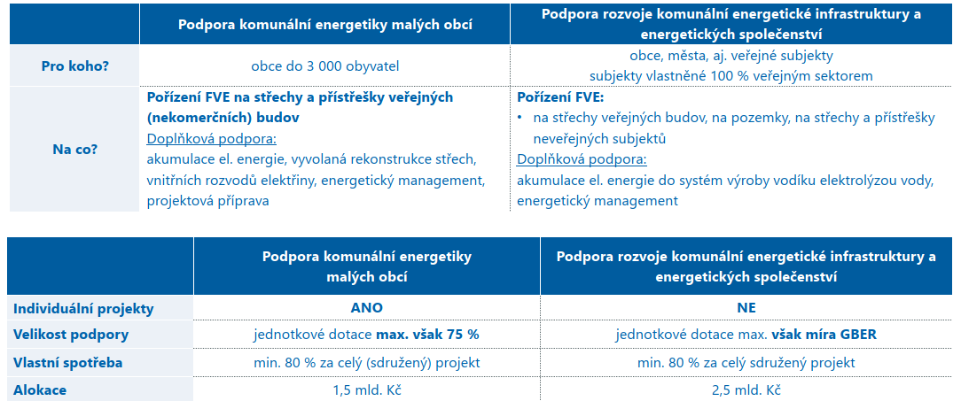
RES+ Podoba uzavřených výzev
Minulé výzvy pro obce - očekáváme spuštení v roce 2024 s podobnými parametry

Slide 35
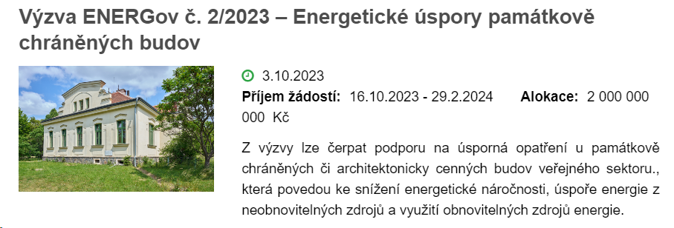
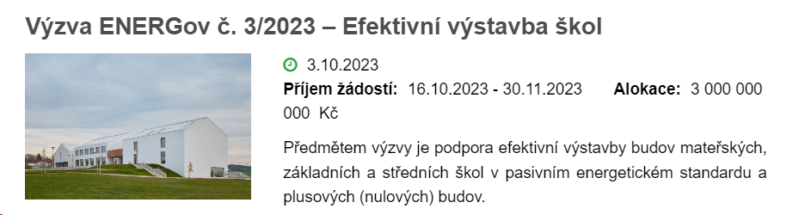
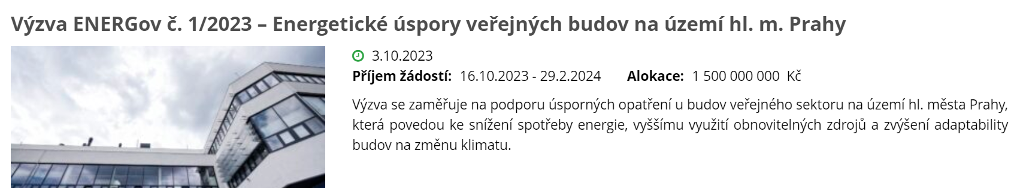
ENERGov: aktuální výzvy pro obce

Slide 36
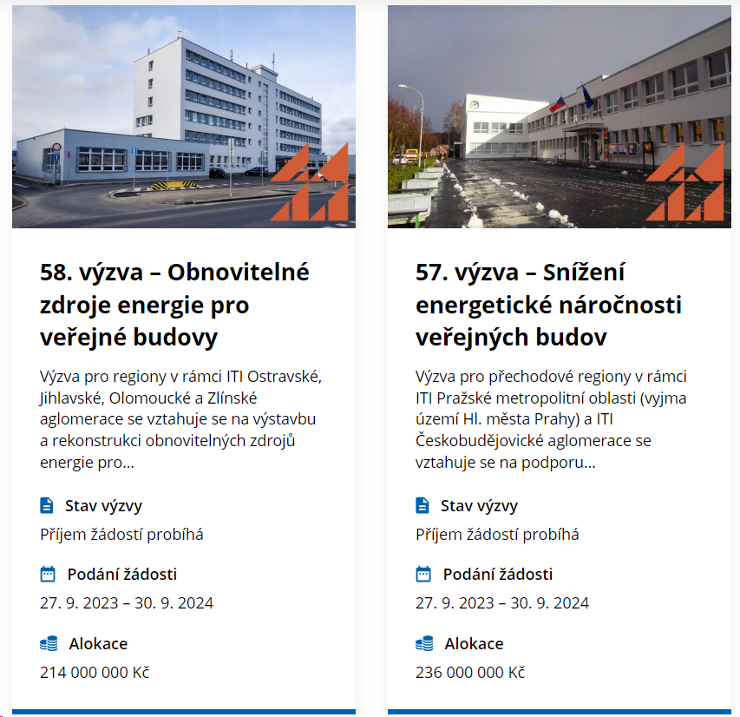
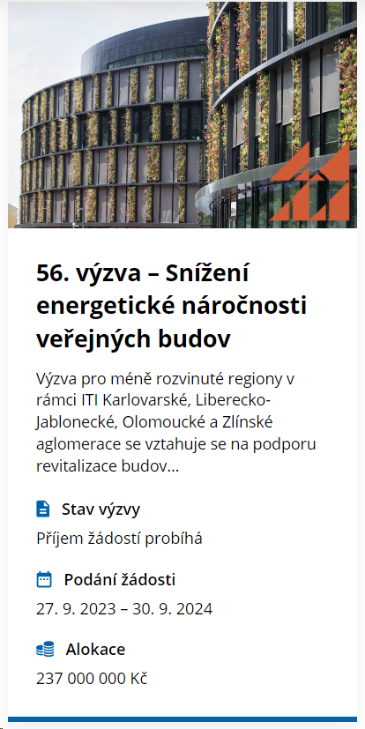
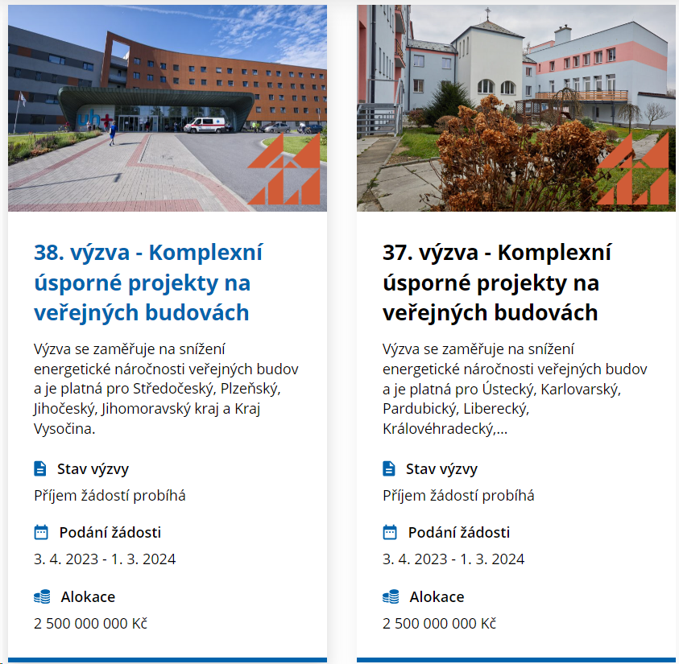
OPŽP: aktuální výzvy pro obce
Aktuální výzvy zde - omezeny na méně rozvinuté a přechodové regiony, městské aglomerace

Slide 37
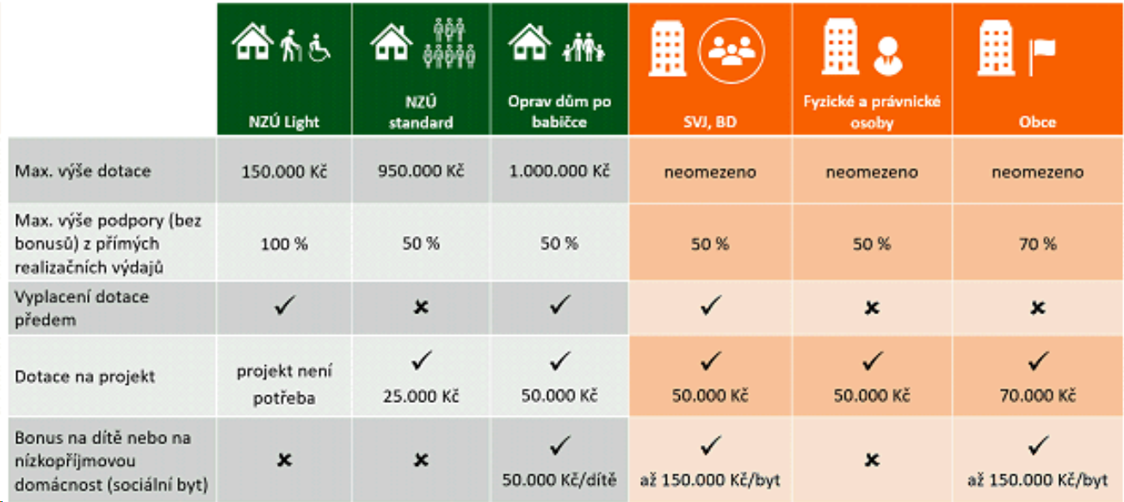

Nová zelená úsporám
Nově dotace 70 % pro obecní byty + bonus za sociální bydlení
Nově bonusy pro nízkopříjmové domácnosti v BD

Slide 38
Další možnosti podpory
Rekonstrukce a inovace soustav veřejného osvětlení měst a obcí
Energetická konzultační a informační střediska (EKIS) - pro MASky a energetické konzultanty
Energetičtí koordinátoři Místních akčních skupin (EnKo MAS)
lze využít pro přípravu žádosti do programu Zakládání ES

